Slide 1
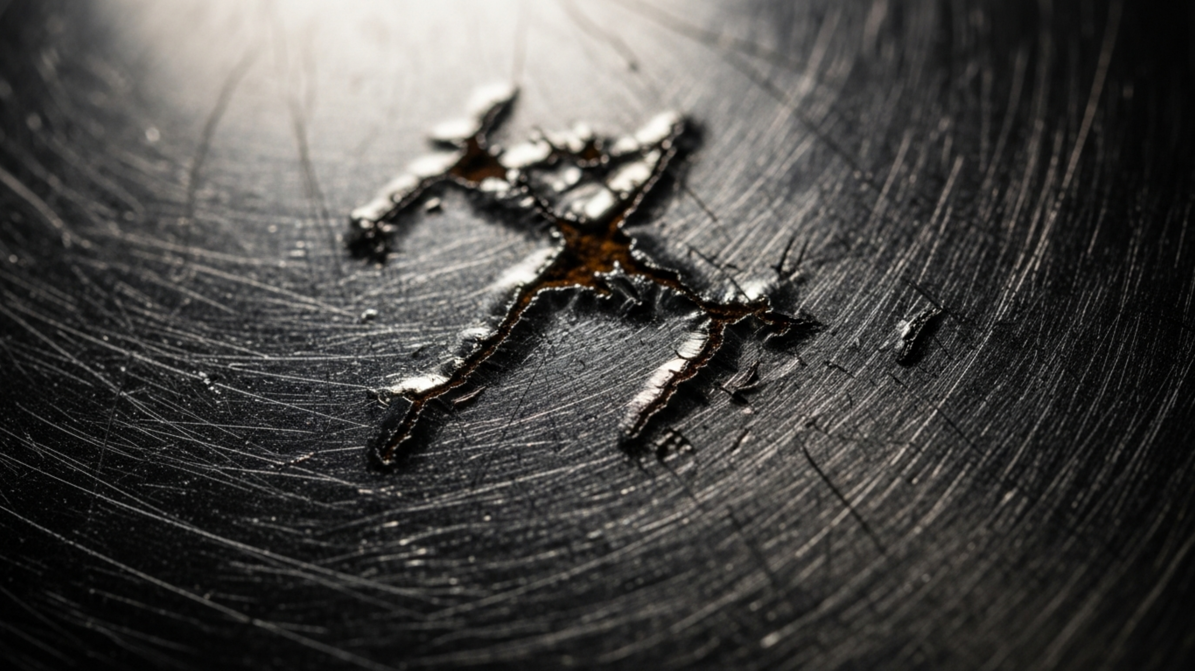
AI / MACHINE LEARNING — ЭТАП 5
Классификация дефектов на поверхности стали
Финальная версия нейронной сети · ResNet34
Тема №9
Старт обучения: ноябрь 2025
Автор
Kaggle · Defects Class and Location for Metal Surface
Дата защиты: апрель 2026
Калеев Сергей

Slide 2
ПОСТАНОВКА ЗАДАЧИ
10 КЛАССОВ ДЕФЕКТОВ
Определить тип дефекта по фото поверхности
waist_folding Поперечные складки
punching_hole Пробоины
Crease Продольные складки
water_spot Пятна от воды
oil_spot Масляные пятна
Задача классификации изображений. На входе — фото стальной поверхности. На выходе — категория дефекта из 10 классов.
silk_spot Волокнистые пятна
Inclusion Металлические включения
Один класс дефекта на изображение
rolled_pit Прокатные углубления
Основная метрика качества: Accuracy
crescent_gap Серповидные зазоры
Источник: Kaggle · zhangyunsheng
welding_line Сварные швы

Slide 3
ДАННЫЕ
Датасет: Defects Class and Location
2280
1814
10
466
изображений всего
после очистки
классов дефектов
удалено при очистке
Разбиение на выборки
Параметры изображений
Train 1269
Val 272
Test 273
Размер 160 × 160
Источник Kaggle
Random seed 42
Для задачи классификации были оставлены только single-class изображения.

Slide 4
МЕТОДОЛОГИЯ
Подход: Transfer Learning
01
02
03
04
Данные
Предобработка
Fine-Tuning
Оценка
Загрузка и очистка датасета. Разбиение 70/15/15.
Resize 160x160, нормализация, аугментации.
Предобученный ResNet + новый классификатор на 10 классов.
Оценка качества по Accuracy на тестовой выборке.
Используем веса ImageNet для инициализации — модель уже умеет выделять базовые признаки. Модель дообучалась под задачу классификации 10 классов.

Slide 5
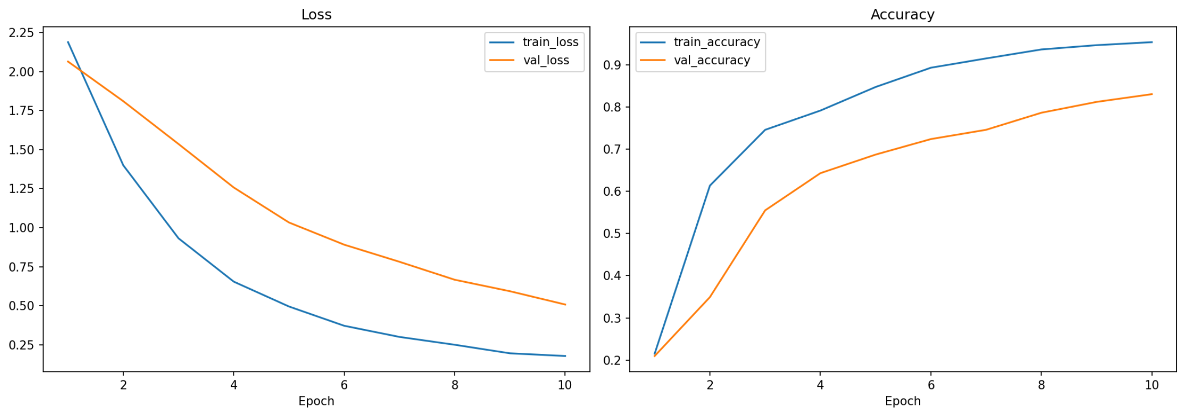
ЭТАП 4 — BASELINE
ИСТОРИЯ ОБУЧЕНИЯ
ResNet18: первый результат
Гиперпараметры
Image size 160 × 160
Batch size 256
Epochs 10
Learning rate 0.0001
85.7%
95.4%
Val Accuracy 83.09%
Test Accuracy
Train Accuracy
Это baseline-результат, полученный на этапе 4.

Slide 6
ЭТАП 5 — ЭКСПЕРИМЕНТЫ
Сравнение трёх архитектур
ПОБЕДИТЕЛЬ
ResNet18
ResNet34
MobileNetV3
Лёгкая базовая модель. 11.2M параметров. Использовалась в этапе 4 как baseline.
Более глубокая модель. 21.3M параметров. Лучший баланс качества.
Компактная мобильная модель. 1.5M параметров. Оптимизирована под скорость.
Batch size 256
Batch size 128
Batch size 256
Epochs 6
Epochs 6
Epochs 6
Параметры 11.2M
Параметры 21.3M
Параметры 1.5M
69.2%
84.6%
25.6%
Test Accuracy
Test Accuracy
Test Accuracy
Модели сравнивались в одинаковых условиях коротких экспериментов.

Slide 7
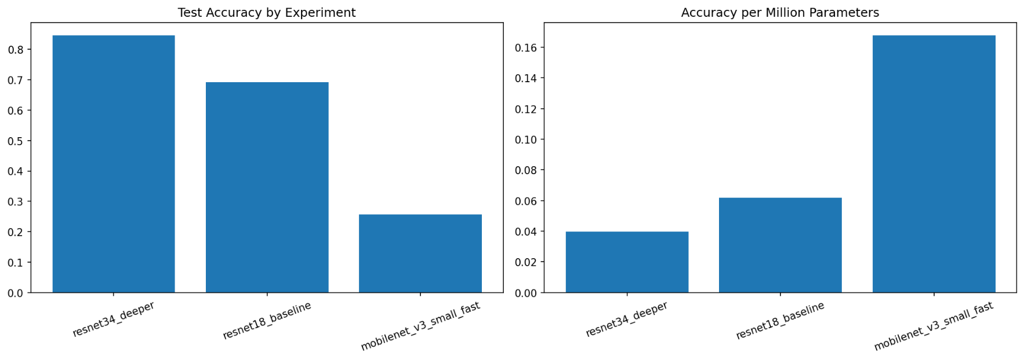
РЕЗУЛЬТАТЫ
Детальное сравнение
СРАВНЕНИЕ МОДЕЛЕЙ
Модель
Test Accuracy
Параметры
ResNet34
84.62%
21.3M
ResNet18
69.23%
11.2M
MobileNetV3
25.64%
1.5M
ResNet34 показал лучший результат по Accuracy среди протестированных моделей.

Slide 8
ФИНАЛЬНАЯ МОДЕЛЬ
ResNet34
84.6%
86.8%
21M
Test Accuracy
Best Val Accuracy
параметров
Выбрана как финальная модель по результатам сравнения на этапе 5

Slide 9
ДЕМОНСТРАЦИЯ
Финальный ноутбук в действии
stage5_final_inference_colab.ipynb
# Пример вывода
Image path:
img_03_3402618000_00007.jpg
1
Подключение Google Drive
Prediction:
waist_folding
2
Загрузка весов resnet34_best_model.pth
Confidence:
3
Загрузка своего изображения через upload
96.99%
4
Предсказание класса с уверенностью

Slide 10
ИТОГИ
Что было сделано
Ссылки
Собраны и очищены данные: 1814 изображений, 10 классов
Папка этапа 5 (Drive)
drive.google.com/drive/...1n4LAA
Реализован baseline на ResNet18 (Этап 4): accuracy 85.7%
Ноутбук с экспериментами
colab.research.google.com/...1a4tDS
Финальный ноутбук (inference)
Проведены эксперименты с 3 архитектурами (Этап 5)
colab.research.google.com/...1M7UG4
Финальная модель ResNet34: accuracy 84.6%
Тема №9
Классификация дефектов на поверхности стали
Готов финальный ноутбук для инференса с загрузкой своих изображений
Сложнее распознаются редкие классы и визуально похожие дефекты.

